Slide 1

Notes:
BIENVENIDA Y ORACIÓN (20 minutos – 10 minutos antes y 10 minutos en clase)
Abra la sala de Zoom 10 minutos antes para empezar con los saludos temprano. Da a los estudiantes una calurosa bienvenida y tome unos minutos para conocerlos y ellos a ti. Si hay demasiados estudiantes, se puede pedirlos compartir saludos en el chat.
Después de los saludos personales, se puede compartir una bienvenida breve al curso y a Lección 1.
Sean bienvenidos al curso La ley y el evangelio. Estoy feliz de que estén aquí.
En este curso estudiaremos sobre la aplicación correcta de la ley y evangelio en el Antiguo y el Nuevo Testamento, también en nuestras vidas personales.
Pero el enfoque principal de este curso es Cristo. Jesucristo, el Hijo de Dios, nuestro Salvador cumplió perfectamente la ley de Dios en nuestro lugar.
Oremos que Dios nos enseñe por medio de su Palabra, y que Dios abra nuestros ojos para ver, entender y compartir su Palabra de salvación con el mundo.

Slide 2


Oración
Notes:
Comience con la siguiente oración (o tu propia):
Querido Padre Celestial, gracias por el regalo de tu Santa Escritura para que podamos aprender acerca de tu gran amor para con nosotros y la salvación que has ganado completamente para nosotros. Te pido que bendigas esta clase y a todos los que están participando en ella. Envía a tu Espíritu Santo para arraigarnos profundamente en tu Palabra mientras aprendemos más y más acerca de Ti. En el nombre de Jesús oramos, Amén.

Slide 3

Lección 1
La Biblia y la inspiración
Hechos 17:10-12

Slide 4

La Ley y El Evangelio
Notes:
INTRODUCCIÓN AL CURSO (5 minutos)
Toma unos 5 minutos para presentarles los objetivos de la primera lección.
Descripción del curso:
Sean bienvenidos al curso La ley y el evangelio.
La ley y el evangelio son las dos enseñanzas principales de la Biblia.
La ley nos muestra que nosotros pecadores y que es imposible ganar nuestra salvación.
El evangelio son las buenas nuevas que ya tenemos un Salvador, Jesucristo, que dio su vida en nuestro lugar y también nos regaló su perfección.
Este curso forma parte del Nivel Discipulado de Academia Cristo.

Slide 5
La Biblia
6 CURSOS
Las Enseñanzas de Jesús
3 CURSOS
DISCIPULADO
13 CURSOS EN TOTAL
Identificación Espíritual y Legalismo
2 CURSOS
La Palabra Crece
2 CURSOS
Notes:
Este curso forma parte del Nivel Discipulado de Academia Cristo. En el Nivel Discipulado de Academia Cristo son 13 cursos en total:
6 cursos de La Biblia: 3 del Antiguo Testamento y 3 del Nuevo Testamento. Estudiamos historias bíblicas y vamos perfeccionando el método de las 4 C.
3 cursos de Las Enseñanzas de Jesús: El Dios Verdadero, Oración y los Sacramentos, Ley y Evangelio
2 cursos “Identificación Espiritual” y “Legalismo” dónde vemos las diferencias claves entre las diferentes Iglesias cristianas.
2 cursos de La Palabra Crece dónde recibimos capacitación en ser discípulos y hacer discípulos.

Slide 6
Propósitos del curso
Entender el significado de la Biblia, su Propósito y cómo Dios nos habla hoy en día.
Aprender sobre la aplicación correcta de la ley de Dios en el Antiguo y Nuevo Testamento.
Describir el uso práctico de los diez mandamientos en la vida del cristiano
Aplicar correctamente la ley y evangelio
Notes:
Objetivos del curso:
Entender el significado de la Biblia, su Propósito y cómo Dios nos habla hoy en día
Aprender sobre la aplicación correcta de la ley de Dios en el Antiguo y Nuevo Testamento
Describir el uso práctico de los diez mandamientos en la vida del cristiano
Aplicaremos correcta de la ley y el evangelio

Slide 7
Propósito principal
Jesucristo, el Hijo de Dios,
nuestro Salvador obedeció perfectamente
la ley de Dios en nuestro lugar.
Notes:
Objetivo principal: Regocijar en Jesucristo, el Hijo de Dios, nuestro Salvador obedeció perfectamente la ley de Dios en nuestro lugar.

Slide 8
Proyecto final
Notes:
Proyecto final del curso:
El proyecto final del curso será un examen escrito para realizar en casa. Hay preguntas que corresponden con el contenido de cada leccion en esta curso. Por esta razón, es posible trabajar en el proyecto final a lo largo del curso. El proyecto final refleja el propósito de este curso que es considerar las enseñanzas de la Palabra de Dios, su aplicación y el vocabulario necesario para hablar de manera inteligente acerca de la ley y el evangelio de Dios.
Importancia del trabajo personal: El Proyecto Final debe ser propio, sincero y personal, mostrando cómo entiende y aplica lo aprendido. Debe estar escrito con tus propias palabras, aplicado a tu vida y contexto. Como dice 1 Pedro 3:15, deseamos que cada creyente esté “siempre listos para defenderse, con mansedumbre y respeto.” Puedes usar pasajes bíblicos u otras fuentes permitidas, citándolas correctamente. La IA puede ayudarte con ideas o ejemplos (como sugerencias para un Captar), pero no puede escribir tu proyecto por ti. Si el proyecto parece copiado o generado por fuentes externas, deberá rehacerse con reflexión personal, buscando crecimiento espiritual genuino.

Slide 9
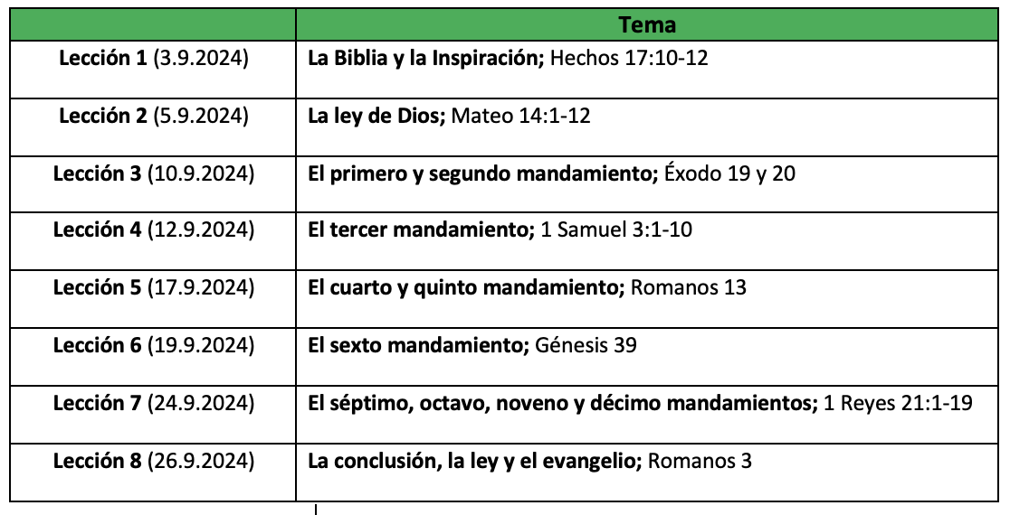
Notes:
Esquema del curso:
El curso consiste en ocho lecciones en vivo que duran aproximadamente una hora cada una. Las tareas generalmente incluyen un video, una lectura de la Biblia y algunas preguntas. Las tareas están creadas para ayudar a los estudiantes a prepararse para la próxima lección en vivo y contienen información valiosa y necesaria para completar el curso con éxito.

Slide 10

Notes:
Pide preguntas o dudas de los estudiantes o compartir un recuerdo que se puede quedar después de la lección para conversar más.

Slide 11

Objetivos de la Lección
Explicar el significado de la Biblia y su propósito principal
Explicar cómo llegó a nosotros la Biblia por la inspiración verbal
Describir cómo tratamos la Palabra de Dios y la palabra de humanos

Slide 12

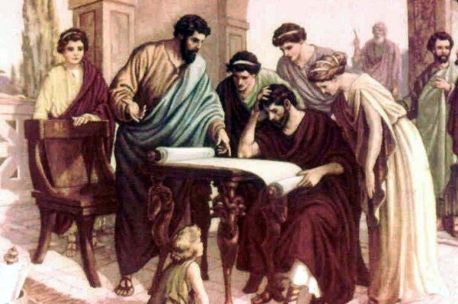
¿Qué sucedió en Hechos 17:10-12?
Notes:
1. En la tarea de hoy, leyeron Hechos 17:10-12. Me gustaría que algunos voluntarios describieran lo que sucedió en esta sección de las Escrituras.
Deja que los estudiantes contesten.
Hechos 17:10-12 Esa misma noche, los hermanos enviaron a Pablo y Silas hasta Berea. Y cuando éstos llegaron allá, entraron en la sinagoga de los judíos. Éstos eran más nobles que los de Tesalónica, pues recibieron la palabra con mucha atención, y todos los días examinaban las Escrituras para ver si era cierto lo que se les anunciaba. Entre los que creyeron, había distinguidas mujeres griegas y un buen número de hombres.
Pablo y Silas predicaron en Berea.
Los de Berea examinaban las Escrituras para ver si era cierto su predicación.

Slide 13
La historia de los cristianos en Berea puede servirnos de ejemplo.
¿Cómo debemos tratar a las Escrituras?
Notes:
2. La historia de los cristianos en Berea puede servirnos de ejemplo. ¿Cómo debemos tratar a las Escrituras?
Deja que los estudiantes contesten.
Al igual que los bereanos, debemos tratar la Biblia como la Palabra de Dios y la máxima autoridad y guía en nuestras vidas.

Slide 14
¿Qué es la Biblia y cuál es su propósito principal?
Proyecto Final pregunta #1

Slide 15
¿Que es la Biblia?
La Biblia es la Palabra de Dios viva y poderosa.
66 libros, muchos escritores, un Autor Dios
Notes:
3. ¿Qué es la Biblia y cuál es su propósito principal? (Pregunta #1 del Proyecto Final)
¿Qué es la Biblia?
La Biblia es la Palabra de Dios viva y poderosa
66 libros, hay muchos escritores, pero solamente un Autor – Dios mismo
Material extra: La palabra “Biblia” viene de la palabra griega biblia, que significa “libros”. La Biblia contiene sesenta y seis libros que fueron escritos por unos cuarenta hombres entre los años 1400 a.C. y 100 d.C.

Slide 16
1 Tesalonicenses 2:13
Cuando ustedes recibieron la palabra de Dios que nosotros predicamos, no la recibieron como mera palabra humana sino como lo es, como la palabra de Dios, la cual actúa en ustedes los creyentes.
Notes:
1 Tesalonicenses 2:13 Cuando ustedes recibieron la palabra de Dios que nosotros les predicamos, no la recibieron como mera palabra humana sino como lo que es, como la palabra de Dios, la cual actúa en ustedes los creyentes.

Slide 17
Hebreos 4:12
La palabra de Dios es viva y eficaz, y más cortante que las espadas de dos filos, pues penetra hasta partir el alma y el espíritu, las coyunturas y los tuétanos, y discierne los pensamientos y las intenciones del corazón.
Notes:
Hebreos 4:12 La palabra de Dios es viva y eficaz, y más cortante que las espadas de dos filos, pues penetra hasta partir el alma y el espíritu, las coyunturas y los tuétanos, y discierne los pensamientos y las intenciones del corazón.

Slide 18
¿Cuál es el propósito principal de la Biblia?
El propósito es darnos fe en Jesús como Salvador.
Notes:
¿Cuál es el propósito principal de la Biblia?
El propósito es darnos fe en Jesús como Salvador. El pecado nos separa de Dios, pero Cristo nos ha salvado. Sin Cristo, tenemos una relación rota con Dios por el pecado. Por Cristo, nuestro sustituto quién vivió, murió y resucito para nosotros, tenemos salvación y formamos parte de la familia de Dios.

Slide 19
Juan 20:31
Pero éstas se han escrito para que ustedes crean que Jesús es el Cristo, el Hijo de Dios, y para que al creer, tengan vida en su nombre.
Notes:
Juan 20:31 Pero éstas se han escrito para que ustedes crean que Jesús es el Cristo, el Hijo de Dios, y para que al creer, tengan vida en su nombre.

Slide 20
2 Timoteo 3:15
Tú desde la niñez has conocido las Sagradas Escrituras, las cuales te pueden hacer sabio para la salvación por la fe que es en Cristo Jesús.
Notes:
2 Timoteo 3:15 Pablo escribió a Timoteo: “Tú desde la niñez has conocido las Sagradas Escrituras, las cuales te pueden hacer sabio para la salvación por la fe que es en Cristo Jesús.

Slide 21
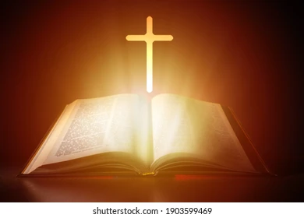
Notes:
En la Biblia aprendemos acerca de Jesús y el amor salvador de Dios. Ese es el propósito de la Biblia; mostrarnos a nuestro Salvador. Todo apunta hacia él

Slide 22
Objetivos de la Lección
Explicar el significado de la Biblia y su propósito principal.
Explicar cómo llegó a nosotros la Biblia por la inspiración verbal.
Describir cómo tratamos la Palabra de Dios y la palabra de humanos.

Slide 23
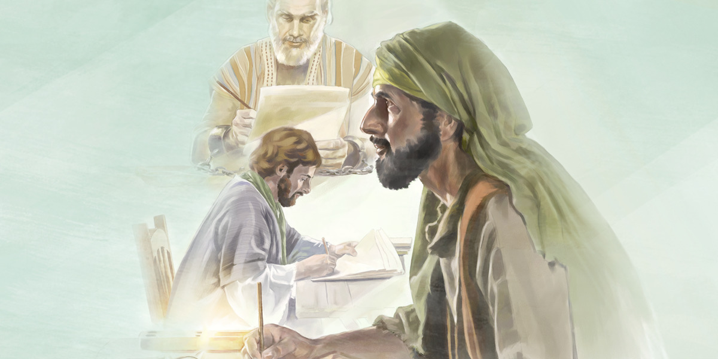
¿A quiénes usó Dios para darnos su Palabra en la Biblia, el Antiguo y Nuevo Testamento?
Notes:
1. ¿A quiénes usó Dios para darnos su Palabra en la Biblia, el Antiguo y Nuevo Testamento?
Deja que los estudiantes contesten.
Dios usó a sus profetas para darnos el Antiguo Testamento y a los apóstoles de Jesús para darnos el Nuevo Testamento.

Slide 24
Muchos escritores, un Autor Dios
Dios usó a sus profetas para darnos el Antiguo Testamento y a los apóstoles de Jesús para darnos el Nuevo Testamento

Slide 25
2 Pedro 3:2
Las palabras que antes pronunciaron los santos profetas, así como el mandamiento que el Señor y Salvador nos ha dado por medio de los apóstoles. Recuérdenlo.
Notes:
2 Pedro 3:2 las palabras que antes pronunciaron los santos profetas, así como el mandamiento que el Señor y Salvador nos ha dado por medio de los apóstoles. Recuérdenlo.

Slide 26
Hebreos 1:1-2
Dios, que muchas veces y de distintas mañeras habló en otros tiempos a nuestros padres por medio de los profetas, en estos días finales nos ha hablado por medio del Hijo, a quien constituyó heredero de todo y mediante el cual hizo el universo.
Notes:
Hebreos 1:1-2 Dios, que muchas veces y de distintas maneras habló en otros tiempos a nuestros padres por medio de los profetas, en estos días finales nos ha hablado por medio del Hijo, a quien constituyó heredero de todo y mediante el cual hizo el universo.

Slide 27
¿Cómo usó Dios a escritores humanos para hacer llegar a nosotros Su Palabra?
Proyecto Final pregunta #2

Slide 28
1 Pedro 1:21
Porque la profecía nunca estuvo bajo el control de la voluntad humana, sino que los santos hombres de Dios hablaron bajo el control del Espíritu Santo.
Notes:
2. ¿Cómo usó Dios a escritores humanos para hacer llegar a nosotros Su Palabra? (Pregunta #2 del Proyecto Final)
2 Pedro 1:21 Porque la profecía nunca estuvo bajo el control de la voluntad humana, sino que los santos hombres de Dios hablaron bajo el control del Espíritu Santo.

Slide 29
2 Timoteo 3:16-17
Toda la Escritura es inspirada por Dios, y útil para enseñar, para redargüir, para corregir, para instruir en justicia, a fin de que el hombre de Dios sea perfecto, enteramente preparado para toda buena obra.
Notes:
2. ¿Cómo usó Dios a escritores humanos para hacer llegar a nosotros Su Palabra? (Pregunta #2 del Proyecto Final)
2 Timoteo 3:16-17 Toda la Escritura es inspirada por Dios, y útil para enseñar, para redargüir, para corregir, para instruir en justicia, a fin de que el hombre de Dios sea perfecto, enteramente preparado para toda buena obra.

Slide 30
La inspiración verbal
Todas las palabras de la Biblia son Palabra de Dios porque el Espíritu Santo les reveló a los escritores humanos no solo los pensamientos sino también cada una de las palabras que escribieron
Notes:
2. ¿Cómo usó Dios a escritores humanos para hacer llegar a nosotros Su Palabra? (Pregunta #2 del Proyecto Final)
Inspiración verbal: Todas las palabras de la Biblia son Palabra de Dios porque el Espíritu Santo les reveló a los escritores humanos no sólo los pensamientos sino también cada una de las palabras que escribieron.
Los hombres que Dios usó para escribir la Biblia no eran robots en el proceso. Escribieron en sus propios idiomas (hebreo y griego) y escribieron con sus propios antecedentes académicos y estilos. Sin embargo, lo hicieron a través de la inspiración del Espíritu Santo.
Hubo muchos escritores de la Biblia, pero un solo autor. Cada palabra de la Biblia es la Palabra de Dios, exactamente como Él la quería comunicar.
Material extra sobre inspiración verbal: 2 Samuel 23:2; Juan 14:26; 1 Corintios 2:12,13

Slide 31
¿Por qué podemos seguir confiando en la Biblia, aunque solamente temenos copias?
Notes:
3. ¿Por qué podemos seguir confiando en la Biblia, aunque solamente tenemos copias?
Deja que los estudiantes contesten.

Slide 32
Números 23:9 Dios no es un simple mortal para que mienta o cambie de parecer. Si él habla, ciertamente actúa, si él dice algo, lo lleva a cabo.
Juan 17:17 Santifícalos en tu verdad; tu palabra es verdad (oración de Jesús)
Notes:
3. ¿Por qué podemos seguir confiando en la Biblia, aunque solamente tenemos copias?
Deja que los estudiantes contesten.
Números 23:19 Dios no es un simple mortal para que miente o cambie de parecer. Si él habla, ciertamente actúa; si él dice algo, lo lleva a cabo.
Juan 17:17 Santifícalos en tu verdad; tu palabra es verdad.
Dios no puede mentir. Su Palabra es verdad y sus promesas van a ser cumplidas.

Slide 33
Isaías 40:8
La palabra de nuestro Dios permanece para siempre.
Dios ha preservado su Palabra a lo largo de la historia
No hay diferencias entre las copias que cambien la doctrina.
Notes:
Isaías 40:8 La palabra de nuestro Dios permanece para siempre.
Dios ha preservado su Palabra a lo largo de la historia.
El Señor, por el milagro de su preservación, usó a los seres humanos para copiar las Escrituras, siglos tras siglos.
No hay diferencias entre las copias de la Biblia que cambien la doctrina.
Si estudia estas copias encontrará algunas diferencias. Una copia puede tener un error de ortografía. Otra puede decir Jesús en lugar de Jesucristo. A comparar estas diferencias con todas las copias que existen, en la mayoría de los casos, es fácil ver cuál es la versión correcta. Pero lo que es realmente reconfortante es que no encontrará ni un solo error doctrinal que arroje dudas sobre su salvación en Jesús.
Material extra: La Escriture también nos cuenta acerca de la preservación de Dios de su Palabra en Jeremías 36 cuando un rey malvado quería destruir la Palabra, pero no pudo hacerlo. Un rey terrible e incrédulo se negó a escuchar la palabra de Dios. Una tarde fría, las Escrituras que Jeremías había proclamado se leyeron ante el rey. Al rey no le gustó lo que decían. Cortaron cada sección del rollo y lo arrojaron al fuego que lo estaba calentando. Pero Dios le dijo a Jeremías “escríbelo de nuevo.” Nada iba a impedir que Dios le diera su Palabra a su pueblo. Puede confiar en Dios y en su Palabra.

Slide 34
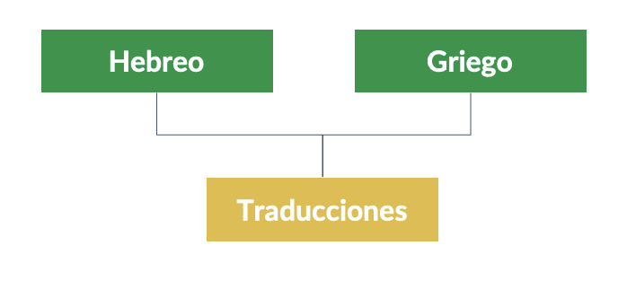
Notes:
La Biblia fue escrita en los idiomas de hebreo y griego. Lo que tenemos en nuestras Biblias son traducciones.
Hay muchas traducciones fieles a los idiomas originales, pero es bueno estar consciente de que algunos grupos cambian sus traducciones para beneficio propio. No tenga miedo de hacer preguntas si se encuentra con algo que le parece extraño o que no está de acuerdo con otras traducciones que ha leído.

Slide 35
Objetivos de la Lección
Explicar el significado de la Biblia y su propósito principal.
Explicar cómo llegó la Biblia por la inspiración verbal
Describir cómo tratamos la Palabra de Dios y la palabra de humanos.

Slide 36
¿Cómo queremos tratar a la Escritura?
Notes:
1. ¿Cómo queremos tratar a la Escritura?
Deja que los estudiantes contesten.
Ya en esta lección hemos visto cómo la Biblia es la Palabra de Dios inspirada verbalmente. Cada palabra viene de Dios. Por eso, es la suficiente autoridad, norma y fuente para la doctrina y la vida cristiana. Qué decimos con el salmista “Tu palabra es una lámpara a mis pies; ¡es la luz que ilumina mi camino!

Slide 37
Cómo tratar a la Escritura
La Biblia contiene la Palabra de Dios.
La Biblia es la Palabra de Dios

Slide 38
Cómo tratar a la Escritura
La Biblia es la Palabra de Dios
Es infallible = no hay errores
La Biblia es LA VERDAD ABSOLUTA
Notes:
Como la Biblia es la Palabra de Dios, entonces es infalible. Eso quiere decir que no contiene errores.
Tratamos la Escritura como LA VERDAD ABSOLUTA
Muchos no creen en la verdad absoluta. Piensa que la verdad es relativa dependiendo de las circunstancias, la cultura, y las opiniones sociales. Esa creencia va en contra de Jesús. La Escritura es la verdad absoluta por todas las personas por todos los tiempos.

Slide 39
Juan 14:6
Yo soy el camino, la verdad, y la vida; nadie viene al Padre, sino por mí.
(palabras de Jesús)
Notes:
Juan 14:6 Yo soy el camino, y la verdad, y la vida; nadie viene al Padre, sino por mí.

Slide 40
Cómo tratar a la Escritura
La Biblia es la Palabra de Dios
Es infallible = no hay errores
La Biblia nos muestra la vida.
Notes:
La Biblia nos muestra la vida

Slide 41
“Yo soy la vid y ustedes los pámpanos;
el que permanece en mí, y yo en él, éste lleva mucho fruto; porque separados de mí ustedes nada pueden hacer. El que no permanece en mí, será desechado como pámpano, y se secará; a éstos se les recoge y se les arroja al fuego, y allí arden.”
Juan 15:5-6
Notes:
La Biblia nos muestra la vida
Juan 15:5-6 Yo soy la vid y ustedes los pámpanos; el que permanece en mí, y yo en él, éste lleva mucho fruto; porque separados de mí ustedes nada pueden hacer. El que no permanece en mí, será desechado como pámpano, y se secará; a éstos se le recoge y se les arroja al fuego, y allí arden.

Slide 42
¿Cómo interpretamos la Palabra de Dios?

Slide 43
Dejamos que la Palabra se interprete a sí misma
Leemos un versículo en su contexto.
Hacemos preguntas
¿Qué tipo de libro de la Biblia es? ¿Histórico? ¿Carta? Etc.
¿Cuál fue la audiencia original?
¿Cuál fue el propósito del autor?
¿Cuáles otras partes de la Biblia hablan del mismo tema?
Notes:
2. Cómo interpretamos la Palabra de Dios?
Dejamos que la Palabra interpreta a sí misma.
Leemos un versículo en su contexto. Si estamos leyendo una sección de Escritura y no la entendemos o queremos más información, queremos examinar las partes alrededor, es decir, su contexto
Hacemos preguntas:
¿Qué tipo de libro de la Biblia es? ¿Histórico? ¿Poesía? ¿Carta? ¿Profecía?
¿Cuál fue la audiencia original?
¿Cuál fue el propósito del autor?
¿Cuáles otros partes de la Biblia hablan del mismo tema?
Al igual que los Cristianos de Berea en Hechos 17, queremos constantemente hacer preguntas y comparar la Escritura con la Escritura. Así es como interpretamos y entendemos la Palabra de Dios.

Slide 44
Tenemos la Palabra de Dios.
¿Necesitamos que Dios nos hable directamente? ¿Nos ha prometido hablar con nosotros de esta forma?
Notes:
3. Tenemos la Palabra de Dios. ¿Necesitamos que Dios nos hable directamente? ¿Nos ha prometido hablar con nosotros de esta forma?
Deja que los estudiantes contesten
¿Ha escuchado? “Dios me dijo que hiciera esto o aquello…” “Tuve este sueño…” “Dios lo puso en mi corazón para…”

Slide 45
Hebreos 1:1-2
Dios, que muchas veces y de distintas maneras habló en otros tiempos a nuestros padres por medio de los profetas, en estos días finales nos ha hablado por medio del Hijo, a quien constituyó heredero de todo y mediante el cual hizo el universo.
Notes:
Hebreos 1:1-2 Dios que muchas veces y de distintas maneras habló en otros tiempos a nuestros padres por medio de los profetas, en estos días finales nos ha hablado por medio del Hijo.
Todo fue consumado en Jesús. En la Biblia tenemos todo lo que necesitamos saber acerca de nuestra salvación. No falta nada. ¿Necesitamos más información para ser salvos? No. ¿Promete Jesús venir a nosotros en sueños, visiones o voces? No. ¿Tenemos que preocuparnos por eso? Absolutamente no. Jesús es nuestro sol y él ilumina nuestro mundo por completo. No necesitamos más información de otras fuentes para darnos confianza. Tenemos a Jesús revelado en la Biblia.

Slide 46
El deseo más grande de Dios para nosotros = nuestro salvación
1 Timoteo 2:4
[Dios] quiere que todos los hombres sean salvos y lleguen a conocer la verdad.
Notes:
El deseo más grande de Dios para nosotros es nuestra salvación.
1 Timoteo 2:4 [Dios] quiere que todos los hombres sean salvos y lleguen a conocer la verdad.

Slide 47
Dios cumple su deseo para nosotros en la Biblia
2 Timoteo 3:15-17
Tú desde la niñez has conocido las Sagradas Escrituras, las cuales te pueden hacer sabio para la salvación por la fe que es en Cristo Jesús. Toda la Escritura es inspirada por Dios, y útil para enseñar, para redargüir, para corregir, para instruir en justicia, a fin de que el hombre de Dios sea perfecto, enteramente preparado para toda buena obra.
Notes:
Dios cumple su deseo para nosotros en la Biblia.
2 Timoteo 3:15-17 Tú desde la niñez has conocido la Sagradas Escrituras, las cuales te pueden hacer sabio para la salvación por la fe que es en Cristo Jesús.
La Biblia tiene todo lo que necesitamos para la salvación. No necesitamos nada más.

Slide 48
Si Dios fuera a hablar otra vez,
¿Contradeciría o cambiaría algo de lo que ya temenos en la Biblia?
Notes:
4. Si Dios fuera a hablar otra vez, ¿contradiría o cambiaría algo de lo que ya tenemos en la Biblia?

Slide 49
¿Dios va a cambiar el mensaje de Su Palabra?
Dios no cambiaría nada de lo que ya ha dicho.
Números 23:19 Dios no es un simple mortal para que mienta o cambie de parecer.
Debemos comparar con la Biblia lo que escuchamos de las personas.
Notes:
4. Si Dios fuera a hablar otra vez, ¿contradiría o cambiaría algo de lo que ya tenemos en la Biblia?
Dios no cambiaría nada de lo que ya ha dicho.
Números 23:19 Dios no es un simple mortal para que mienta o cambie de parecer. Si él habla, ciertamente actúa; se él dice algo, lo lleva a cabo.
Por lo tanto, debemos comparar lo que escuchamos de personas con la Biblia. Si escuchamos a personas decir, “Dios me dijo esto,” y enseñan algo que no es bíblico, eso quiere decir que Dios no les habló. Comparando lo que escuchamos con lo que dice la Biblia es una práctica muy sana.

Slide 50
Debemos tener una desconfianza sana cuando escuchamos a personas que dicen haber recibido mensajes directamente de Dios. ¿Por qué?
2 Corintios 11:14 Satanás mismo se disfraza de ángel de luz.
Mateo 7:15-23 Jesús nos llama también a tener cuidado de los falsos profetas, “lobos vestidos de ovejas”
Notes:
Debemos tener una desconfianza sana cuando escuchamos a personas que dicen haber recibido mensajes directamente de Dios.
2 Corintios 11:14 Satanás mismo se disfraza de ángel de luz
Mateo 7:15-23 Jesús nos llama también a tener cuidado de falsos profetas, “lobos vestidos de ovejas”
El diablo es muy astuto y engañoso. A menudo parece ser bueno y ofrece un mensaje supuestamente de Dios, pero debajo de la prenda de oveja él es un lobo feroz que busca devorarnos.

Slide 51
“Dios me dijo…”
A veces las personas desean la certeza adicional de que Dios les está hablando cuando toman decisiones
Dios nos da una libertad increíble en cómo podemos servirle
Orar, pedir consejo y confiar que Dios proveerá
Notes:
5. “Dios me dijo”…
A veces las personas quieren la certeza adicional de que Dios les está hablando especialmente cuando van a tomar grandes decisiones
Por ejemplo, iba a ser maestra, pero entonces Dios me habló y parece estar diciéndome ser enfermera. Mi solicitud fue procesada mucho más rápido que normal así que esa es una prueba adicional que Dios quiere que vaya a esa escuela.
No se dan cuenta de que Dios les ha dado una libertad increíble en cómo pueden servirlo.
En vez de esperar la voz de Dios, la Biblia nos muestra que los cristianos pueden orar, pedir consejo y confiar que Dios proveerá para el futuro.

Slide 52

Puntos principales
La Biblia es la Palabra de Dios.
El propósito de la Biblia es darnos fe en Jesús como Salvador.
La Biblia llegó a nosotros por la inspiración verbal.
Dejamos que la Palabra se interprete a sí misma.
Notes:
Puntos principales de esta lección
La Biblia es la Palabra de Dios.
El propósito de la Biblia es darnos fe en Jesús como Salvador.
La Biblia llegó a nosotros por la inspiración verbal.
La Palabra es infalible; la Verdad Absoluta.
Dejamos que la Palabra interpreta a sí misma.

Slide 53
Proyecto Final
1. ¿Qué es la Biblia y cuál es su propósito principal?
2. ¿Cómo usó Dios a escritores para hacer llegar a nosotros Su Palabra?
Notes:
PROYECTO FINAL
Recordar a los estudiantes que hay dos preguntas en el proyecto final que tiene base en Lección 1. Animales ya empezar en su proyecto final, contestando en sus propias palabras.
1. ¿Qué es la Biblia y cuál es su propósito principal?
2. ¿Cómo usó Dios a escritores humanos para hacer llegar a nosotros Su Palabra?
Preguntas de Acuerdo Doctrinal:
¿Crees que la Biblia es la única Palabra de Dios inspirada verbalmente, que es la suficiente autoridad, norma y fuente para la doctrina y vida cristiana?
¿Crees que Dios hizo uso de los profetas, apóstoles, y hombres escogidos por Él para darnos su palabra a través de la inspiración verbal?
¿Crees que la Biblia contiene errores?
¿Te someterás a la palabra de Dios incluso cuando esta vaya en contra de la sabiduría humana?

Slide 54
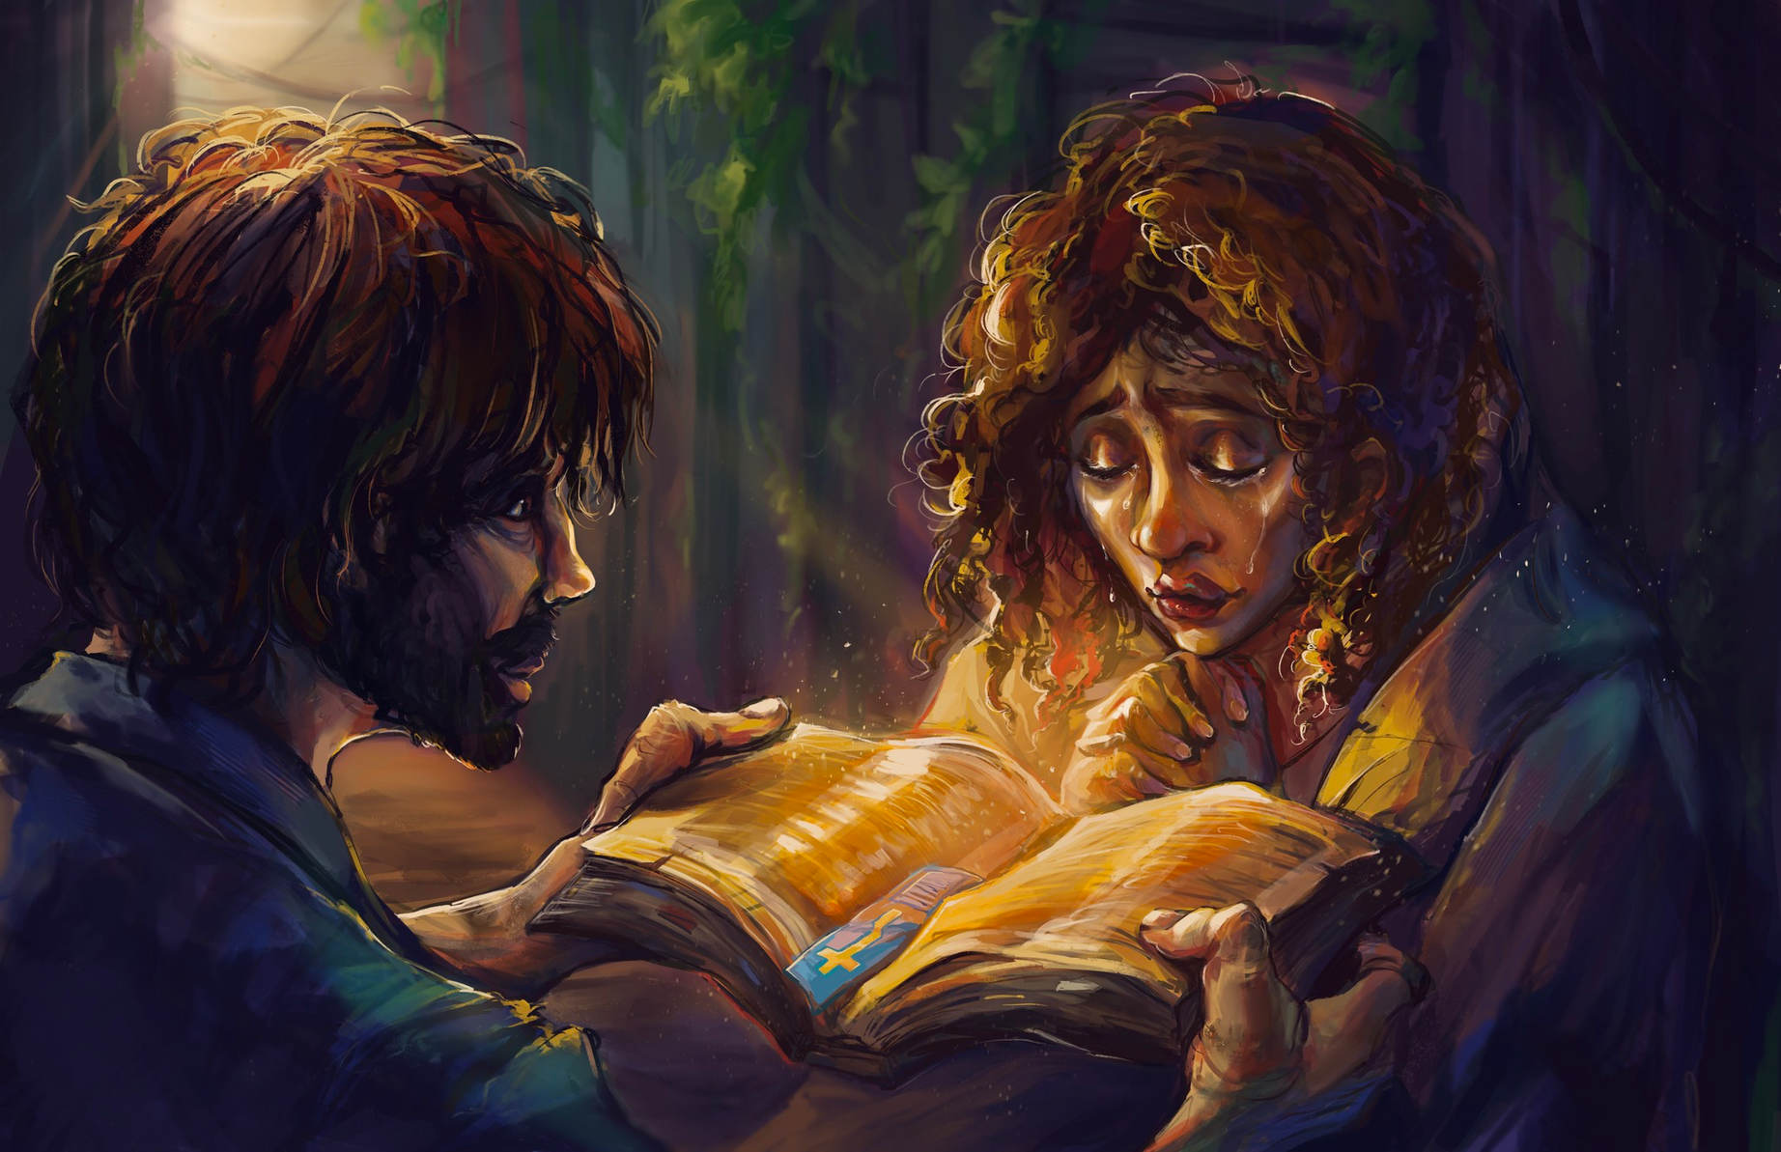
¿Qué aplicaciones prácticas he aprendido hoy?
Notes:
¿Qué aplicaciones prácticas he aprendido hoy?
Deja que los estudiantes contesten

Slide 55

Tarea para Lección 2
Vea el video
Responda las preguntas
Lea Mateo 14:1-12
Notes:
LA TAREA PARA LECCIÓN 2
1. Vea el siguiente breve video de instrucción (https://www.youtube.com/watch?v=YZ2_T1W5K5g )
2. Responde las preguntas de repaso
3. Lea Mateo 14:1-12

Slide 56
Bendición
  El Señor te bendiga y te guarde. Haga el Señor resplandecer su rostro sobre ti y tenga de ti misericordia. Vuelva el Señor su rostro a ti, y te conceda la paz. Amén. (Números 6:24-26)
Notes:
2. Compartir la oración de clausura o la bendición
3. Despedida

Slide 57
¿Qué es un catecismo?
Notes:
¿Qué es un catecismo?
Un catecismo es una herramienta para ayudar a las personas a aprender las enseñanzas de la Biblia.
Desafortunadamente, muchos grupos han desarrollado catecismos que enseñan cosas que no son bíblicas.
Aquí en Academia Cristo, creemos que el Catecismo Menor de Martin Lutero es una explicación y resumen correcto de las enseñanzas principales de la Biblia. Es un catecismo basado completamente en la Biblia y diseñado para que las familias lo usen en sus hogares.
Pedimos que usted sea como los de Berea en Hechos 17 y examine las escrituras con esmero para ver si lo que decimos es la verdad y de acuerdo con la Biblia.

Slide 58
El Canon
Notes:
2. El Canon
La palabra “canon” quiere decir una norma. Cuando hablamos acerca del canon de la Biblia, nos referimos a los libros aceptados como la Palabra de Dios.
Contrario a la opinión popular, la institución de la iglesia no declaró que ciertos libros fueron inspirados y otros libros no lo fueron y por ende no parte de la Biblia. En vez de eso, los libros inspirados de la Biblia son validados por sí solos. Eso quiere decir que tiene el poder de convencernos que son la Palabra de Dios porque son la Palabra de Dios comunicando las buenas nuevas de Jesús.
El canon vino a nosotros porque la Palabra de Dios obró en los corazones de muchas personas, convenciéndolas de su autenticidad.
En otras palabras, la iglesia se dio cuenta de que tenía un canon después de que Dios le había dado el canon.

Slide 59
Los Apócrifos
Notes:
3. Los Apócrifos
Los apócrifos son libros que a veces son incluidos en algunas traducciones de la Biblia (especialmente en la tradición católica).
No son escritos por autores inspirados. Aunque pueden ser interesantes para leer, no forman parte de la Palabra de Dios y nunca han sido aceptados dentro del canon (el cuerpo de libros inspirados que forman la Biblia) por varias razones.
Por ejemplo, algunos libros como Tobit son claramente literatura religiosa ficticia. Otros libros como 2 Macabeos contienen falsa doctrina y por eso no son parte de la Palabra de Dios. Finalmente, algunos de estos libros existían en los tiempos de Jesús y ni él no otros judíos los consideraban ser la Palabra de Dios.

